Slide 1

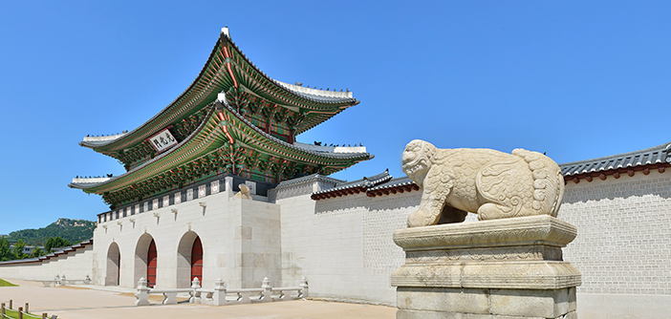












문화재관리본부
궁사업소
관람코스
관람규칙
행사안내
질문&답변
오시는 길
조직안내
야사 속에 숨어있는
조선의 궁궐 이야기
4대궁 소개
경복궁 덕수궁
창덕궁 창경궁
관람 안내
관람시간 및 요금
해설투어 시간
단체 관람 예약
청소년 단체
장애인 단체
기타 단체
촬영 및 장소사용
촬영 허가 신청
장소사용 허가 신청
공지사항
바로가기
알림판
• 관리소 용역채결 • 수문장 교대식 요일 변경 • 근정전 처마 보수 공사 • ‘22년 하반기 야간개장 • 장애인을 위한 해설투어 • 추석 연휴 관람 안내
2022-10-30
2022-10-15
2022-10-11
2022-09-28
2022-09-13
2022-09-05
시각장애인 스마트케인
환경 조성 사업
관람코스
관람규칙
오시는 길
입찰 안내
행사안내
질문&답변
조직안내
문화재관리본부 궁사업소
고객지원: aivleschool.dx@gmail.com
본 사이트는 교육용으로 만든 가상 사이트 입니다.
Images: 경복궁관리소 www.royalpalace.go.kr
Icons: made by Freepic from FLATICON

Slide 2
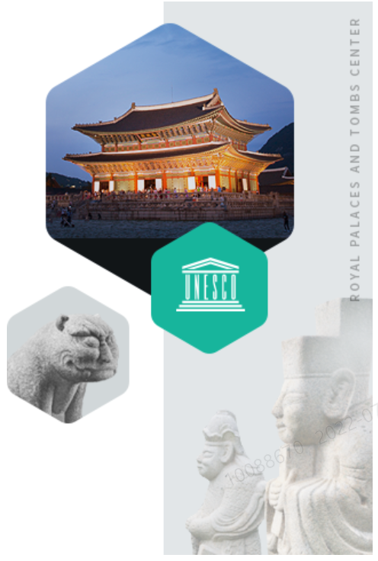




문화재관리본부
궁사업소
관람코스
관람규칙
행사안내
질문&답변
오시는 길
조직안내
서울 4대궁 문화재 가치 증진
문화재관리본부 궁사업소
궁사업소는 서울 4대궁의 효율적인 관리와 활용을 위해 정부조직법에 따라 출범 하였습니다.
궁사업소는 서울 4대궁의 원형을 복원하고 보존하여 누구나 누릴 수 있는 공간으로 만들고, 후세에 온전히 물려줄 수 있도록 문화재 가치 보존에 힘쓰고 있습니다.
4대궁
복원정비
문화 서비스
제공
문화 컨텐츠
발굴
성장기반
구축
공지사항
바로가기
알림판
• 관리소 용역채결 • 수문장 교대식 요일 변경 • 근정전 처마 보수 공사 • ‘22년 하반기 야간개장 • 장애인을 위한 해설투어 • 추석 연휴 관람 안내
2022-10-30
2022-10-15
2022-10-11
2022-09-28
2022-09-13
2022-09-05
시각장애인 스마트케인
환경 조성 사업
관람코스
관람규칙
오시는 길
입찰 안내
행사안내
질문&답변
조직안내
문화재관리본부 궁사업소
고객지원: aivleschool.dx@gmail.com
본 사이트는 교육용으로 만든 가상 사이트 입니다.
Images: 경복궁관리소 www.royalpalace.go.kr
Icons: made by Freepic from FLATICON

